Slide 1














Chào mừng quý thầy cô và các em học sinh đến với tiết âm nhạc

Slide 2




Chuẩn bị đồ dùng học tập

Slide 3
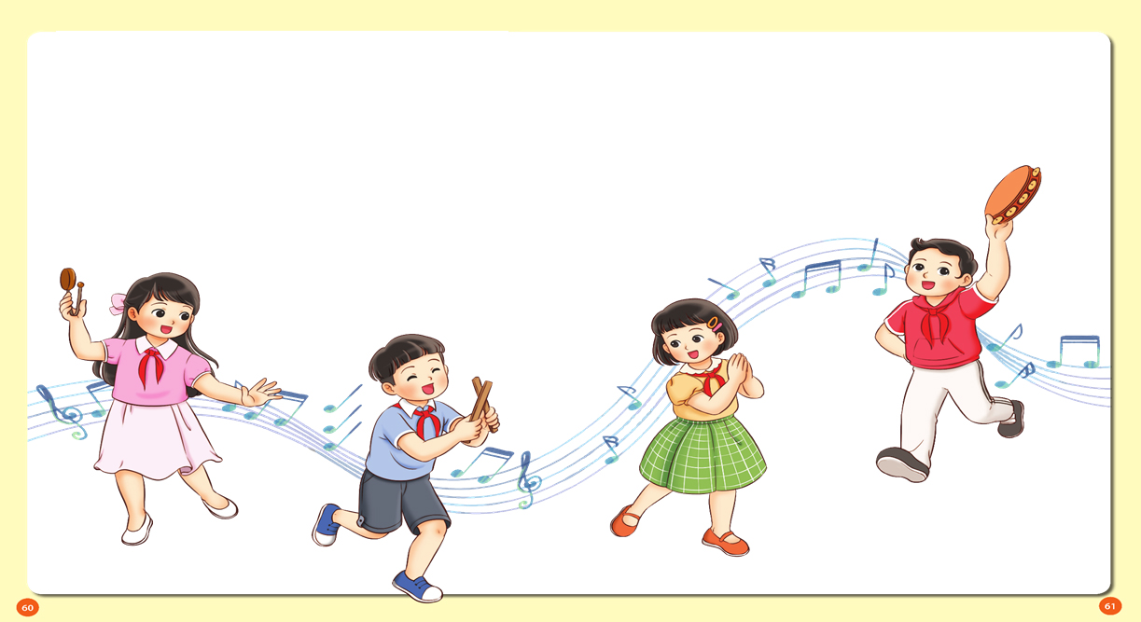

TIẾT 16
TỔ CHỨC HOẠT ĐỘNG VẬN DỤNG SÁNG TẠO

Slide 4

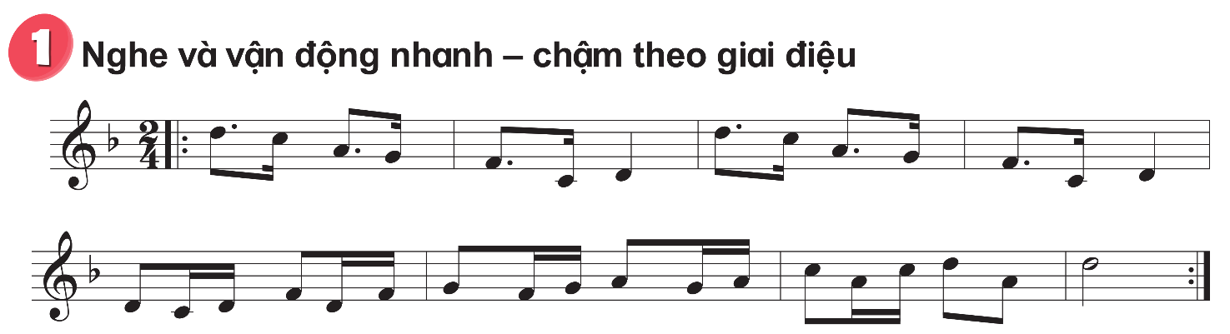


Hoạt động luyện tập thực hành
Nghe mẫu giai điệu

Slide 5
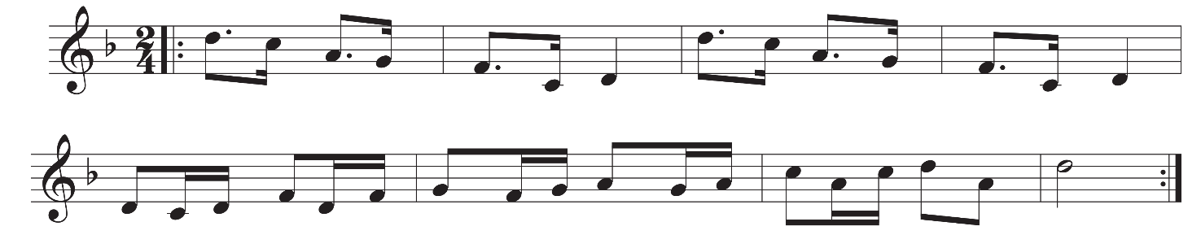
+ Nhóm 1 vận động nhanh – chậm.
+ Nhóm 2 vỗ tay, gõ đệm nhanh – chậm theo giai điệu.
+ Nhóm 3 chuyển động theo hình làn sóng nhanh – chậm cùng giai điệu.

Slide 6
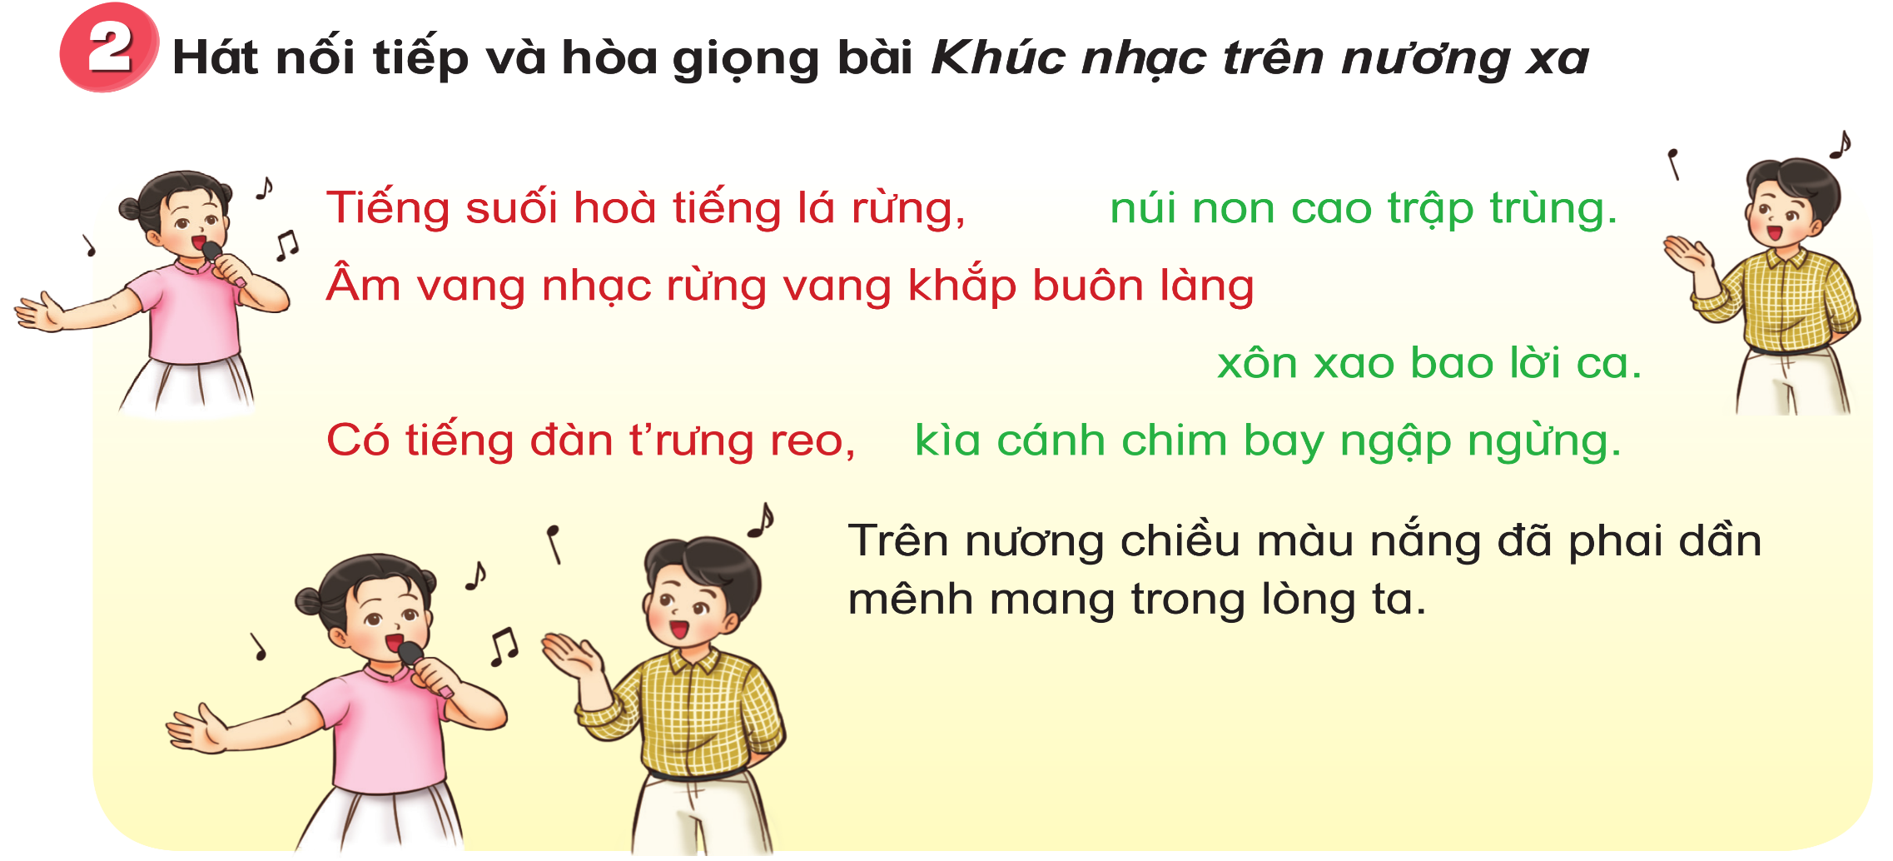
Bạn nam
Bạn nữ
Bạn nữ và bạn nam
Hát đối đáp, hoà giọng theo màu chữ và phân vai

Slide 7


Nghe thể hiện động tác ru em theo giai điệu bài hát.

Slide 8
Trò chơi “Sắm vai”. Hát một câu hát khi ru em, hoặc dỗ em bằng một từ “À ơi…!/ Ầu ơ…!” theo ý thích của cá nhân/ nhóm và thể hiện được sự nhẹ nhàng, âu yếm, trìu mến khi hát ru em.

Slide 9


GIÁO DỤC, CỦNG CỐ DẶN DÒ

Slide 10



Chúa quý thầy cô mạnh khỏe
Các em học sinh chăm ngoan học giỏi

